Slide 1
契約法総論 講義資料 （第9,10回）第三者のためにする契約（その3）
明治学院大学名誉教授
加賀山 茂

Slide 2
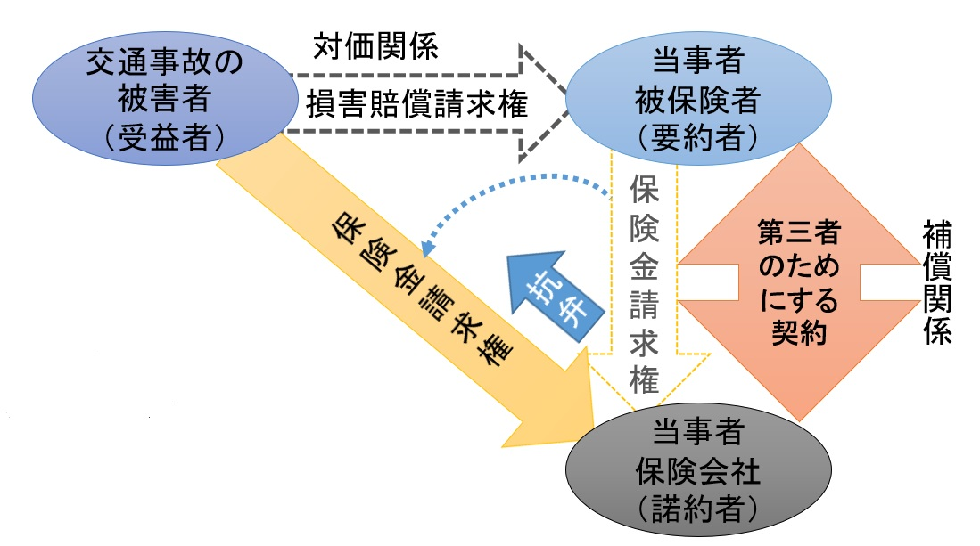
Ⅰ 第三者の ためにする契約 （その2,3）の復習
第三者のためにする契約の典型例はどのような契約か
自賠責保険契約を例にとるのがわかりやすい
第三者のためにする契約による債権譲渡・債務引受
従来の債権譲渡・債務引受との違い
第三者のためにする契約による契約上の地位の譲渡

Slide 3
第三者のためにする契約 民法，特別法，判例の適用可能領域
民法
第三者のためにする契約 （民法537条～539条）
供託 （民法494条～498条）
特別法
保険法
責任 保険 （保険法8条）
生命 保険（保険法42条）
信託法
受益権の取得（信託法88条）
商法
運送 契約（商法583条）
判例法
債務 引受 （大判大6・11・1民録23輯1715頁）
契約上の地位の譲渡（最二判昭46・4・23民集25巻3号388頁）
電信 送金 （最一判昭43・12・5民集22巻13号2876頁）
銀行 振込 （大判昭9・5・25民集13巻829頁）

Slide 4
債権譲渡・債務引受の イニシアティブをとるのは誰か？
債権者がイニシアティブをとる従来型の債権譲渡・債務引受
債務者がイニシアティブをとる 「第三者のためにする契約」による債権譲渡・債務引受

Slide 5
債権譲渡（民法466条以下）と 債務引受（民法470条以下）の区別
債権譲渡（始点が移動）
（債権者の交替ともいえる）
債務引受（終点が移動）
（債務者の交替ともいえる）
債権者 （譲渡人）
債権者 （譲受人）
債権
債権者
債務者
債権
債権
債権
債権
債権
債務者
第三 債務者

Slide 6
「第三者のためにする契約」 を利用した債権譲渡
契約当事者の一方（諾約者）が，第三者（受益者）に対して直接債務を負担することを契約の相手方（要約者）に約束する契約（民法537条～539条）。
交通事故の被害者 （受益者）
対価関係
当事者
被保険者（要約者）
損害賠償請求権
典型例（債権譲渡）
原因（対価）関係
自働車の保有者が， 交通事故の被害者に 賠償するために，
当事者
被保険者（要約者）と保険会社（諾約者）間の債権譲渡約束で，
効果
保険金請求権を被害者（受益者）が，保険会社に対して直接に請求することができる。
損害賠償請求権
保険金請求権
保険金請求権
第三者のためにする契約
補償関係
抗弁
当事者
保険会社（諾約者）

Slide 7
新設された債務引受
債務引受
求償が生じない「債務」と，求償が生じる「保証」との区別が理解のポイントとなる。
１．並存的債務引受
従来の債務者（要約者）は債務を免れるが，連帯保証人の地位にとどまる。
したがって，要約者が弁済をした場合には，諾約者に求償権を有する
第三債務者（諾約者）は，連帯債務者ではなく，単独で真の債務者となる。
２．免責的債務引受
従来の債務者（要約者）は，完全に債務を免れる。
第三債務者（諾約者）は，単独で真の債務者となる。したがって求償の問題は生じない。

Slide 8
並存的債務引受の理解（1/2） →図
第470条（併存的債務引受の要件及び効果）
①併存的債務引受の引受人〔例えば，第三債務者，自賠責保険の場合なら保険会社〕は，債務者〔＝連帯保証人となる〕と連帯して〔真の債務者として〕，債務者が債権者に対して負担する債務と同一の内容の債務を負担する〔債務者が二人になるわけではない。従来の債務者は連帯保証人となり，諾約者が，単独の債務者となる〕。
②併存的債務引受は，債権者と引受人となる者との契約によってすることができる〔例外的な場合〕。
③併存的債務引受は，債務者と引受人となる者との契約〔すなわち，第三者のためにする契約〕によってもすることができる〔これが原則。連帯債務や保証契約の場合，ほとんどの場合，債務者間で連帯とか保証委託がなされるから〕。この場合において，併存的債務引受は，債権者が引受人となる者に対して承諾〔受益の意思表示。ただし不要の場合が多い〕をした時に，その効力を生ずる。
④前項の規定によってする併存的債務引受は，第三者のためにする契約に関する規定に従う〔当然であり，不要の規定〕。

Slide 9
「第三者のためにする契約」 を利用した「債務引受」 →条文
契約当事者の一方（諾約者）が，第三者（受益者）に対して直接債務を負担することを契約の相手方（要約者）に約束する契約（民法537条～539条）。
対価関係
交通事故の被害者 （受益者）
損害賠償請求権
当事者
被保険者（要約者）
保険金限度 損害賠償請求権
典型例（債務引受）
原因（対価）関係
自働車の保有者が， 交通事故の被害者に 賠償するために，
当事者
被保険者（要約者）と保険会社（諾約者）間の並存的債務引受の約束で，
効果
保険金の限度で被害者（受益者）は，保険会社に対して直接に損害賠償請求をすることができる。
債務引受
保険料支払
第三者のためにする契約
補償関係
当事者
保険会社（諾約者）

Slide 10
並存的債務引受の理解（2/2）
第471条（併存的債務引受における引受人の抗弁等）
①引受人は，併存的債務引受により負担した自己の債務について，その効力が生じた時に債務者が〔債権者に対して〕主張することができた抗弁をもって債権者に対抗することができる。
②債務者が債権者に対して取消権又は解除権を有するときは，引受人は，これらの権利の行使によって債務者がその債務を免れるべき限度において，債権者に対して債務の履行を拒むことができる〔履行拒絶の抗弁〕。

Slide 11
免責的債務引受の理解（1/2）
第472条（免責的債務引受の要件及び効果）
①免責的債務引受の引受人〔例えば，第三債務者〕は債務者が債権者に対して負担する債務と同一の内容の債務を負担し〔すなわち，単独の債務者となり〕，債務者は自己の債務を免れる。
②免責的債務引受は，債権者と引受人となる者〔例えば，第三債務者〕との契約によってすることができる。この場合において，免責的債務引受は，債権者が債務者に対してその契約をした旨を通知〔債権譲渡の対抗要件の場合と同様に通知〕した時に，その効力を生ずる。
③免責的債務引受は，債務者と引受人となる者〔例えば，第三債務者〕が契約をし，債権者が引受人となる者に対して承諾〔債権譲渡の対抗要件の場合と同様の承諾〕をすることによってもすることができる。

Slide 12
免責的債務引受の理解（2/2）
第472条の3（免責的債務引受における引受人の求償権）
免責的債務引受の引受人は，債務者に対して求償権〔この点は，並存的債務引受の場合とは異なる〕を取得しない。
上記の条文によれば，免責的債務引受人は，債務者に対して求償権を取得しないという。
それでは，反対に，併存的債務引受人が，債務者に対して求償権を取得するのはなぜか？

Slide 13
弁済によって債権が消滅する場合と 消滅せずに移転する場合との区別
債務者が弁済した場合
保証人が弁済した場合
債務者
保証人
債務者
保証人
1000万円
1000万円
1000万円
1000万円
1000万円
1000万円
弁済
弁済
債権者
債権者
債務は消滅し，保証責任も
付従性によって消滅する。
（求償権は発生しない。）
保証人の求償権を確保するために，
債務は消滅せず，保証人へと法定移転する。
（求償権が発生する。）

Slide 14
契約上の地位の移転
新設された民法539条の2を賃貸借契約の移転を例として理解する。
理解のコツは，契約の移転の例を，旧賃貸人と新賃貸人との間の契約として構成することである。
新設された民法539条の2
契約の当事者の一方が第三者との間で契約上の地位を譲渡する旨の合意をした場合において，その契約の相手方がその譲渡を承諾したときは，契約上の地位は，その第三者に移転する。

Slide 15
契約上の地位の譲渡 →条文 同一当事者間の契約で権利と義務を同時に移転する方法の解明
旧賃貸人が権利を譲渡 （通常の債権譲渡によることで可能）
新賃貸人が債務を引受け （第三者のためにする契約によることで可能）
対価関係
使用収益
賃借人 （債務者）
賃料債権
賃貸人 （債権者）
賃借人 （受益者）
使用収益
賃貸人 （要約者）
賃料債権
債権譲渡通知
譲渡
引受
債権譲渡
契約
抗弁
債務引受契約（補償
関係）
抗弁
受益の意思表示（不要）
新賃貸人 （譲受人）
新賃貸人 （諾約者）
最二判昭46・4・23民集25巻3号388頁
賃貸人の地位の譲渡の場合，新所有者に義務の承継を認めることが賃借人にとって有利であるから，賃借人の承諾を必要とせず，旧所有者と新所有者間の契約をもってこれをなすことができる。

Slide 16
契約上の地位の移転の条文理解→図
契約の例を賃貸借契約，そして，契約上の地位の移転の当事者を賃貸人と新賃貸人とするとよい。
民法539条の2〔契約上の地位の移転〕
契約〔賃貸借契約〕の当事者の一方〔賃貸人〕が第三者〔新賃貸人〕との間で契約上の地位を譲渡する旨の合意をした場合において，その契約の相手方〔賃借人〕がその譲渡を承諾したときは，契約上の地位は，その第三者〔新賃貸人〕に移転する。

Slide 17
復習の終了
第三者のためにする契約の位置づけ
第三者のためにする契約の典型例（生命保険契約，責任保険契約）
第三者のためにする契約の条文の理解

Slide 18
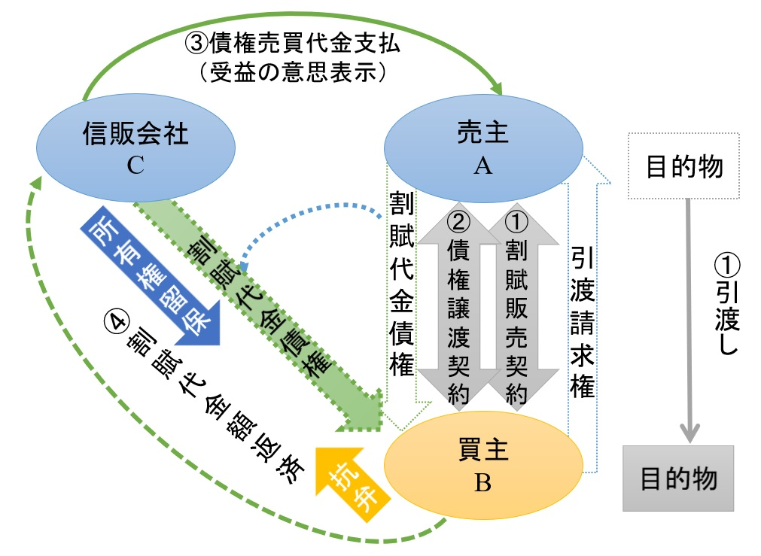
Ⅱ 第三者のためにする契約（その3） クレジット契約
売買契約
割賦販売契約
ローン提携販売
クレジット販売契約

Slide 19
販売信用の類型 割賦販売法2条
販売信用
（自社）割賦販売 （2条1項）
ローン提携販売 （2条2項）
信用購入あっせん （2月以上なら1回払でも可）
包括信用購入あっせん （クレジットカード取引） （2条3項）
個別信用購入あっせん 立替払い・クレジット販売 （2条4項）

Slide 20
販売信用の展開 →基本
自社割賦販売
二当事者
特殊の売買→準消費貸借 （民法588条）
ローン提携販売
三当事者（銀行の介入）
売買と金銭消費貸借の結合→ 債権売買，売主の資力担保必須 （民法569条2項）
クレジット販売
三当事者（クレジット会社）
一括立替払いの委託→ 債権売買，売主の資力担保不要 （民法569条1項）

Slide 21
割賦販売と通常の売買との比較 →クレジット販売； →ローン提携販売
通常の売買契約
割賦販売の基本ユニット
売主
A
売主
A
①
代
金
支
払
い
目的物
②
割
賦
代
金
支
払
い
目的物
代金債権
目的物
引渡請求権
目的物
代金債権
引渡請求権
引渡請求権
引渡請求権
割賦代金債権
代金債権
売買契約
割賦販売契約
所有権留保
①引渡し
①引渡し
買主
B
抗弁
買主
B
Simultaneous performance
Buy now,
pay later.

Slide 22
割賦販売の基本ユニットの応用（1/5） ローン提携販売（1）割賦販売? →基本
④
借
入
金
返
済
従来の考え方によると，ローン提携販売は，経済的には，割賦販売と同じ効果を生じるが，法律的には，売買と消費貸借契約との組み合わせに過ぎないとしてきた。
しかし，これでは，金を借りて，売買契約をしたのと同じであり，これを割賦販売として扱うことは困難である。
②保証人
金融機関
C
②購入代金借入れ
④貸金の
履行請求
売主
A
目的物
引渡請求権
目的物
引渡請求権
売買代金債権
売買代金債権
③一括弁済
売買契約
所有権留保
①引渡し
抗弁
買主
B

Slide 23
割賦販売の基本ユニットの応用（2/5） クレジット販売（三当事者契約）→基本
③債権売買代金
この契約形態は，割賦販売の一種と考えることが容易である。
しかし，割賦販売と債権売買が別々の契約とみなされ，抗弁の切断を正当化するおそれがある。
最高裁も，特別法が適用されない場合に，抗弁の切断を認めている（最三判平2・2・20判タ731号91頁，判時1354号76頁）。
④
割
賦
代
金
額
返
済
信販会社C
②債権売買
売主
A
目的物
割賦代金債権
目的物
割賦代金
引渡請求権
引渡請求権
割賦販売契約
所有権留保
①引渡し
抗弁
買主
B

Slide 24
割賦販売の基本ユニットの応用（3/5） クレジット販売（第三者のためにする契約）→基本
③債権売買代金支払
（受益の意思表示）
同じ契約でも，「第三者のためにする契約」の構成によると，状況が変わってくる。
第1に，割賦販売も債権売買も同一当事者間の契約となる。
第2に，信販会社は，契約当事者ではなくなる。
第3に，明文の規定によって，信販会社は，抗弁の対抗を受けることになる（最高裁判決の克服）。
④
割
賦
代
金
額
返
済
信販会社C
売主
A
目的物
割賦代金債権
目的物
割賦代金債権
引渡請求権
引渡請求権
②債権譲渡契約
①割賦販売契約
所有権留保
①引渡し
買主
B
抗弁

Slide 25
割賦販売の基本ユニットの応用（4/5） ローン提携販売（2）（三者契約）→基本
③買主経由
売主への融資
②保証人
ローン提携販売を実質的な売主への融資と考え，債権売買として構成すると，割賦販売の一種と考えることが容易である。
しかし，割賦販売と債権売買が別々の契約とみなされ，抗弁の切断を正当化するおそれがある。
④
割
賦
代
金
額
返
済
金融機関
C
②債権売買
資力担保
売主
A
目的物
割賦代金債権
目的物
割賦代金
引渡請求権
引渡請求権
履行請求
割賦販売契約
所有権留保
①引渡し
抗弁
買主
B

Slide 26
割賦販売の基本ユニットの応用（5/5） ローン提携販売（3）（第三者のためにする契約）→基本
③債権売買
代金支払い
②将来資力の担保
ローン提携販売を実質的な売主への融資と考え，かつ，「第三者のためにする契約」のとして構成することができる。
第1に，割賦販売も債権売買も同一当事者間の契約となる。
第2に，明文の規定によって，金融機関は，抗弁の対抗を受けることになる。
第3に，金融機関は，契約当事者ではないが，買主に対する直接の権利と売主に対して，債権売買の担保責任を追及できる。
金融機関
C
売主
A
④
割
賦
代
金
額
返
済
履行請求
目的物
割賦代金債権
目的物
割賦代金
引渡請求権
引渡請求権
債権譲渡契約
割賦販売契約
所有権留保
①引渡し
抗弁
買主
B

Slide 27
第三者のためにする契約の応用
プペイドカード
銀行振込み
クレジットカード取引

Slide 28
プリペイドカードの構造
売主
代金 債権
カード利用者
買主
代金債権
預託金返還請求
権
預託金返還請求
権
①
預託金支払
債権譲渡
プリペイド･カードの結成の仕組みについては，右の図のほかに，カード発行会社が債務引受をしているとの説もある。
カード発行会社 （諾約者）

Slide 29
第三者のためにする契約の応用例 銀行振込みの構造
受益者
（振込受取人）
対価関係
債務者
（振込指図人）
預金債権
振込委託（債権譲渡）
抗弁
振込金支払委託
（債務引受）
諾約者
（被仕向銀行）
要約者
（支払指図人）
（仕向銀行）
2021/6/16
Lecture on Contract, 2021
29

Slide 30
クレジットカード取引の構造
クレジットカード
国際ブランド
（Visa, MasterCard, etc.）
メンバー契約
メンバー契約
受益者・債権者 （アクワイアラー）
（Aeon Credit）
③債権売買
④代金支払
新債権者
（イシュアー）
（三井住友カード）
加盟店
契約 （対価 関係）
カード会員 契約
② 代金支払
⑤代金支払
要約者
（加盟店）
売主
代金 債権
諾約者
（カード利用者）
買主
代金債権
①債権売買
第三者のためにする契約

Slide 31
グループ学習の実施
今回の講義「第三者のためにする契約」は，今回の講義の中で，もっとも難解なテーマです。
皆さんに「分かりましたか？」と聞いても，頼りない答えしか返ってこないことが予想されるため，以下の方法で，皆さんが分からないと感じた点を明らかにして，理解を深める方法を採用します。
受講者をランダムに3人ずつ，4つのグループに編成します。これから10分間，講義を聴いてわからなかった点をそれぞれのグループで討議し，その結果を報告してください。
10分はすぐに過ぎます。以下の順序で要領よくグループ討議をしてください。
ブレイクアウトルームに入ったら，簡単に自己紹介をしましょう（3分以内）。
10分後に，そのグループの代表者がわからなかった点を報告しなければなりません。その代表者を決て下さい。毎回，代表者は変わるので，自発的にでも，じゃんけんでもよいので，代表者を決めて下さい。（1分以内）
講義を聴いてわからなかった点をみんなで話し合ってください。代表者がそれをメモして下さい（2分×3（人）＝6分）。
10分後に終了の合図をしますので，皆さん，メインルームに戻ってください。
各グループの報告を受けて，講師がそれらの質問について，コメントを行います（5分）。

Slide 32
次回の講義（第11回）は， 契約解除の要件と効果です。
解除の要件（民法540条～543条）
催告による解除
催告によらない解除
債権者の責めに帰すべき事由による場合
解除の効果（民法544条～546条）
解除権の消滅（民法547条～548条）の復習をしておいてください。

